Slide 1
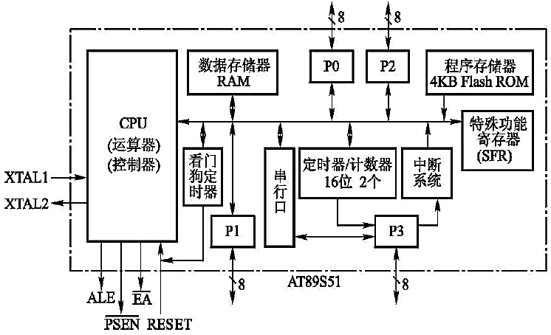
复习—单片机内部结构
片内总线

Slide 2
复习—ROM中的六个特殊单元
程序存储器六个特殊的单元：
在程序存储器中，以下六个单元是专用的（熟记）：
0000H单元：上电复位时程序计数器PC指向的单元；
0003H单元：外部中断/INT0的入口地址；
000BH单元：定时器T0的溢出中断入口地址；
0013H单元：外部中断/INT1的入口地址；
001BH单元：定时器T1的溢出中断入口地址；
0023H单元：串行口接收、传送的中断入口地址。
5个中断源入口地址+1个复位地址

Slide 3
复习—单片机的引脚
VCC
GND
AT89S51
ATMEL
FLASH型
87C51
EPROM型
RST
电源及时钟引脚
控制引脚
XTAL1
XTAL2
P0口
/EA
/PSEN
ALE
P1口
RXD
TXD
/INT0
/INT1
T0
T1
/WR
/RD
P3口
P2口
并行I/O口引脚
外型图（DIP封装） 逻辑符号图

Slide 4
第5章 单片机的中断系统
5.1
中断的概念
5.2
中断系统的结构
5.3
中断控制
5.4
中断系统初始化及中断服
务程序的设计

Slide 5
5.1 中断的概念
CPU正在执行程序时，单片机外部或内部发生某一事件，请求CPU迅速去处理。CPU暂时中止当前工作，转到中断服务处理程序处理所发生的事件。处理完该事件后，再返回到原来被中止的地方，继续原来的工作，这称为中断。
能够实现中断处理功能的部件称为中断系统；产生中断的请求源称为中断请求源。
CPU对事件的整个处理过程，称为中断处理过程。
中断处理过程包括：中断请求、中断响应、中断程序处理和中断返回四个部分，如图所示。
（入栈、出栈）

Slide 6
5.1 中断的概念
中断源向CPU提出的处理请求，称为中断请求。CPU在每条指令的最后一个机器周期检查是否有中断，如允许则进入中断响应。
中断响应：如有多中断源则判优先级、保存断点。中断请求被响应后，可采用长调用（LCALL）将程序转向对应的中断矢量地址，执行中断服务程序。
中断服务程序处理：完成中断要处理的事务，用户根据需要编写程序。注意：保护现场，结束时恢复现场。
中断返回：通过执行一条“RETI”指令完成，该指令将保护的断点地址自动弹到程序计数器PC中，返回主程序。另外，还有恢复中断优先级寄存器IP的作用。
中断请求和中断响应过程都是由硬件自动完成的。
中断的优点：大大地提高了CPU的工作效率。

Slide 7
5.1 中断的概念
中断应用举例：打印机操作
中断响应
中断服务程序
N
做某一
工作主程序
状态好？
断点1
送一个字符
Y
断点2
中断返回
送一个字符
断点3
中断返回
CPU采用查询方式为打印机服务
CPU采用中断方式为打印机服务

Slide 8
5.2 中断系统的结构
51系列单片机有5个中断请求源，即外部中断2个，定时器2个，串口1个。4个中断管理寄存器，5个中断源分成两个中断优先级，可两级嵌套。（当一个中断处理的过程中又响应了更高优先级的中断是中断嵌套。）
5.2.1 中断请求源
五个中断请求源 ：
（1）INT0—外部中断请求0，由引脚INT0输入，请求标志为IE0。
（2）INT1—外部中断请求1，由引脚INT1输入，请求标志为IE1。
（3）定时器/计数器T0溢出中断请求，中断请求标志为TF0。
（4）定时器/计数器T1溢出中断请求，中断请求标志为TF1。
（5）串行口中断请求，中断请求标志为TI或RI。

Slide 9
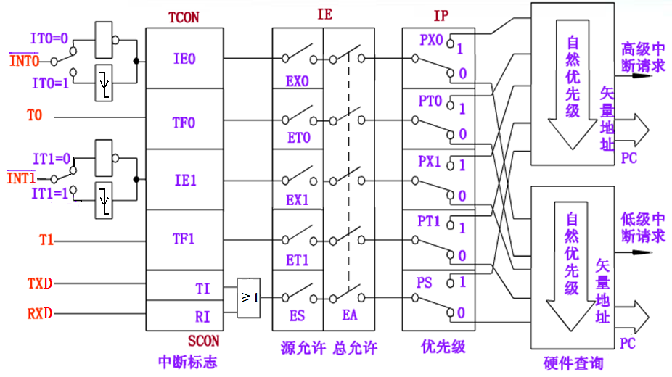
中断逻辑控制图
计数溢出标志
定时器控制寄存器
中断允许寄存器
中断优先级寄存器
( )
( )
外部中断请求标志
串行口控制寄存器
串行发送和接收标志

Slide 10
5.2.2 中断请求标志寄存器
TCON和SCON中存放5个中断请求源的中断请求标志。
1. TCON寄存器
TCON为定时器/计数器的控制寄存器，字节地址88H。各标志位的功能如图所示：
（1）TF1—T1溢出中断请求标志位。
T1计数后，溢出时，硬件自动置TF1 为1，向CPU申请中断， CPU响应TF1中断时，TF1由硬件自动清 0 ，TF1也可由软件清0。
（2）TF0—T0的溢出中断请求标志位，功能和TF1类似。
TCON

Slide 11
（3）IE1—外部中断请求1的中断请求标志位。
IE1=0，无中断请求。
IE1=1，外部中断1有中断请求。当CPU响应该中断，转向中断服务程序时，IE1由硬件自动清“0” 。
（4）IE0—外部中断请求0的中断请求标志位。
（5）IT1—选择外中断请求1为跳沿触发方式还是电平触发方式
置1标志位IE1，可由软件置1或清“0”：
IT1=0，为电平触发方式，低电平时将IE置1。
IT1=1，为跳沿触发方式，高到低的负跳沿将IE置1。
（6）IT0—外部中断请求0为跳沿触发方式还是电平触发方式，意义与IT1类似。
注意：TR1、TR0 与中断无关。仅与定时器/计数器T1和T0有关，将在第6章定时器/计数器中介绍。
当AT89S51复位后，TCON被清0，则CPU关中断，所有中断请求被禁止。

Slide 12
2. SCON寄存器
SCON为串行口控制寄存器，字节地址为98H。串行口的发送中断和接收中断的中断请求标志TI和RI，格式如图所示。
各标志位的功能：
（1）TI—发送中断请求标志位。串口每发送完一帧串行数据后，硬件自动置“1”TI。必须在中断服务程序中用软件对TI标志清0。
（2）RI—接收中断请求标志位。串口接收完一个数据帧，硬件自动置“1”RI标志。必须在中断服务程序中用软件对RI标志清0。
SCON
为什么串行口的中断标志位必须用软件清0？

Slide 13
5.3 中断控制
5.3.1 中断允许寄存器IE
CPU对中断源的开放或屏蔽，由片内的中断允许寄存器IE控制。字节地址A8H，可位寻址。格式如图所示。
IE对中断的开放和关闭为两级控制，EA（IE.7位）为总开关中断控制位:
EA=0，所有中断请求被屏蔽。
EA=1，CPU开放中断，但五个中断源的中断请求是否允许，还要由IE中的5个中断请求允许控制位决定。
IE中各位的功能如下：

Slide 14
（1）EA：中断允许总控制位
0：CPU屏蔽所有的中断请求(CPU关中断)；
1：CPU开放所有中断(CPU开中断)。
（2）ES：串行口中断允许位
0：禁止串行口中断； 1：允许串行口中断。
（3）ET1：定时器/计数器T1的溢出中断允许位
0：禁止T1溢出中断； 1：允许T1溢出中断。
（4）EX1：外部中断1中断允许位
0：禁止外部中断1中断； 1：允许外部中断1中断。
（5）ET0：定时器/计数器T0的溢出中断允许位
0：禁止T0溢出中断； 1：允许T0溢出中断。
（6）EX0：外部中断0中断允许位。
0：禁止外部中断0中断； 1：允许外部中断0中断。
AT89S51复位后，IE清0，所有中断请求被禁止。
若使某一个中断源被允许中断，除了IE相应的位的被置“1” ，还必须使EA位=1。

Slide 15
改变IE的内容，可由位操作指令实现，也可由字节操作指令实现：
例5-1 若允许片内2个定时器/计数器中断，禁止其它中断源的中断请求。编写设置IE的相应程序段
（1）用位操作指令来编写如下程序段：
ES=0 ; //禁止串行口中断
EX1=0 ; //禁止外部中断1中断
EX0=0; //禁止外部中断0中断
ET0=1; //允许定时器/计数器T0中断
ET1=1; //允许定时器/计数器T1中断
EA=1 ; //CPU开中断
（2）用字节操作指令来编写：
IE=8AH;

Slide 16
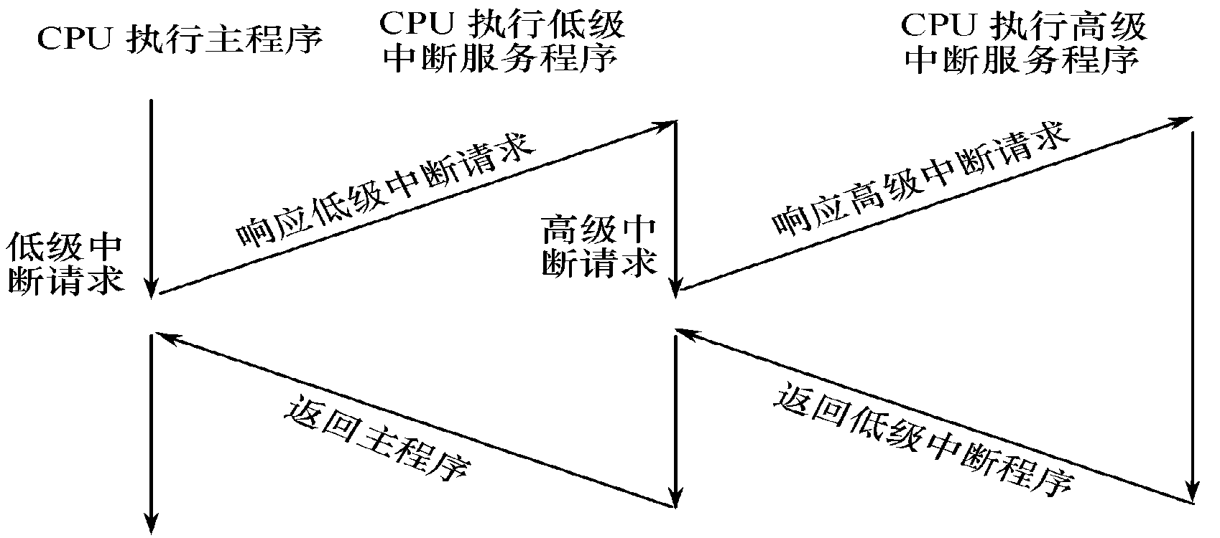
5.3.2 中断优先级寄存器IP
两个中断优先级，可实现两级中断嵌套。如图所示。可归纳为下面两条基本规则：
（1）低优先级可被高优先级中断，反之则不能。
（2）同级中断不会被它的同级中断源所中断。
若CPU正在执行高优先级的中断，则不能被任何中断源所中断。

Slide 17
中断优先级寄存器IP，其字节地址为B8H，格式如图所示。
IP各位的含义：
（1）PS——串行口中断优先级控制位
1：高优先级中断； 0：低优先级中断。
（2）PT1——定时器T1中断优先级控制位
1：高优先级中断； 0：低优先级中断。
（3）PX1——外部中断1中断优先级控制位
1：高优先级中断； 0：低优先级中断。
（4）PT0——定时器T0中断优先级控制位
1：高优先级中断； 0：低优先级中断。

Slide 18

（5）PX0——外部中断0中断优先级控制位
1：高优先级中断；
0：低优先级中断。
中断系统有两个不可寻址的“优先级激活触发器”:
一个用来指示某高优先级的中断正在执行，所有后来的中断均被阻止； 另一个用来指示某低优先级的中断正在执行，所有同级中断都被阻止，但不阻断高优先级的中断请求。
在同时收到几个同一优先级的中断请求时，优先响应哪一个中断，取决于内部的查询顺序。查询顺序如下所示：
中断查询次序
中断源 中断级别
外部中断0 最高
T0溢出中断
外部中断1
T1溢出中断
串行口中断 最低

Slide 19
由软件可改变各中断源的中断优先级,可通过位或字节操作指令实现。
例5-2 设置IP寄存器的初始值，使2个外中断请求为高优先级，其它中断请求为低优先级。
（1）用位操作指令
PX0=1 ; //2个外中断为高优先级
PX1=1 ;
PS=0 ； // 串口为低优先级中断
PT0=0 ； //2个定时器/计数器低优先级中断
PT1=0 ;
（2）用字节操作指令
IP=05H

Slide 20
5.3.3 中断请求响应的条件
一个中断请求被响应，需满足以下必要条件：
（1）有中断源发出的中断请求；
（2）中断总允许位EA=1，即CPU开中断；
（3）申请中断的中断源的中断允许位为“1”，即中断没有被屏蔽；
（4）无同级或更高级中断正在被服务；
（5）当前的指令周期已经结束。注意：正在执行的指令是RETI或是访问IE或IP的指令。需要再去执行完一条指令，才能响应新的中断请求。

Slide 21
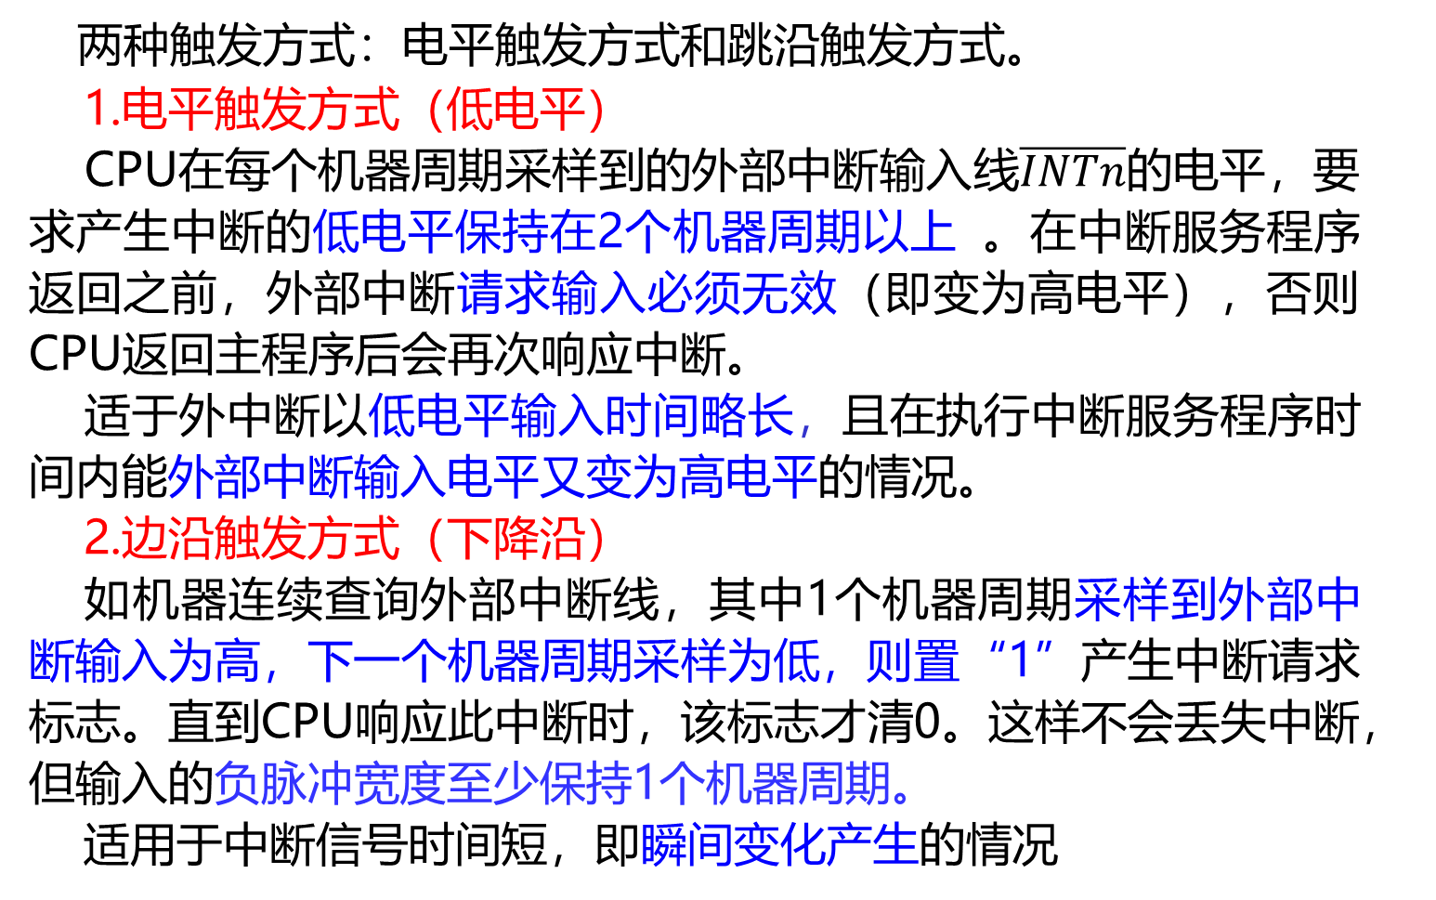
5.3.4 外部中断的触发方式选择
两种触发方式：电平触发方式和跳沿触发方式。
1.电平触发方式（低电平）
CPU在每个机器周期采样到的外部中断输入线$\overline{INTn}$的电平，要求产生中断的低电平保持在2个机器周期以上 。在中断服务程序返回之前，外部中断请求输入必须无效（即变为高电平），否则CPU返回主程序后会再次响应中断。
适于外中断以低电平输入时间略长，且在执行中断服务程序时间内能外部中断输入电平又变为高电平的情况。
2.边沿触发方式（下降沿）
如机器连续查询外部中断线，其中1个机器周期采样到外部中断输入为高，下一个机器周期采样为低，则置“1”产生中断请求标志。直到CPU响应此中断时，该标志才清0。这样不会丢失中断，但输入的负脉冲宽度至少保持1个机器周期。
适用于中断信号时间短，即瞬间变化产生的情况

Slide 22
5.3.5 中断请求的撤销
1．定时器/计数器中断请求的撤消
中断请求被响应后，硬件会自动清0中断标志位TF0或TF1。
2．外部中断请求的撤消
（1）下跳沿方式外部中断请求的撤消是自动撤消的。
（2）低电平方式外部中断请求的撤消，除了标志位清“0”之外，还需在中断响应后将中断请求信号引脚从低电平强制改变为高电平（这一点一般外围芯片带有相应的接口电路）。
可见，外部中断标志位也由硬件自动复位。
3．串行口中断请求的撤消
响应串行口的中断后，CPU无法知道是接收中断还是发送中断，还需测试这两个中断标志位的状态，以判定是接收操作还是发送操作，然后才能清除。所以，串行口中断请求的撤消只能用软件清除： TI=0 ；清TI标志位
RI=0 ；清RI标志位

Slide 23
5.4 中断系统初始化及中断服务程序的设计
1.中断系统的初始化：
开相应中断源的中断允许，开总中断允许，设置中断优先级。
2. 中断服务程序设计的任务
基本任务： 保护现场，用户根据需要编写程序完成中断要处理的事务，结束时恢复现场。
例5-3 假设允许外部中断0中断，并设定它为高级中断，其它中断源为低级中断，采用跳沿触发方式。
在主程序中编写如下程序段：
EA=1 ；// CPU开中断
EX0=1 ；// 允许外中断0产生中断
PX0=1 ；// 外中断0为高级中断
IT0=1 ；// 外中断0为跳沿触发方式

Slide 24
3．MCS-51单片机响应中断后，中断的一般处理过程:
关中断；
保护现场；
开中断；
中断服务；
关中断；
恢复现场；
开中断；
中断返回。
中断服务程序的流程图，
如图所示。

Slide 25
中断服务子程序执行过程说明:
（1）现场保护和现场恢复
现场保护：为了使中断服务子程序的执行不破坏这些数据或状态，以免在中断返回后影响主程序的运行，因此要把它们送入堆栈保存起来。现场保护一定要位于现场中断处理程序的前面。
现场恢复：中断处理结束后，在返回主程序前，则需要把保存的现场内容从堆栈中弹出，以恢复那些寄存器和存储器单元中的原有内容。现场恢复一定要位于中断处理程序的后面。
AT89S51单片机的堆栈操作指令“PUSH direct”和“POP direct”，主要是供现场保护和现场恢复使用的。要保护的内容，应该由用户根据中断处理程序的具体情况来决定。注意，堆栈区的工作原理是先进后出，或者是后进先出。

Slide 26
（2）关中断和开中断
现场保护前和现场恢复前关中断，是为了防止此时有高一级的中断进入，避免现场被破坏；
在现场保护和现场恢复之后的开中断是为下一次的中断做好准备，也为了允许有更高级的中断进入。
这样，中断处理可以被打断，但原来的现场保护和现场恢复不允许更改，除了现场保护和现场恢复的片刻外，仍然保持着中断嵌套的功能。
但对于一个重要的中断，必须执行完毕，不允许被其他的中断嵌套。对此可在现场保护之前先关闭总中断开关位，彻底关闭其他中断请求，待中断处理完毕后再开总中断开关位。
这样，就需把上图中的“中断处理”步骤前后的“开中断”和“关中断”两个过程去掉。

Slide 27
（3）中断处理
中断处理是中断源请求中断的具体目的。设计者应根据具体要求，来编写该部分的程序。
（4）中断返回
CPU执行完这条指令后，把响应中断时所置“1”的不可寻址的优先级状态触发器清“0”，然后从堆栈中弹出栈顶上的两个字节的断点地址送到程序计数器PC，弹出的第1个字节送入PCH，弹出的第2个字节送入PCL，CPU从断点处重新执行被中断的主程序。

Slide 28
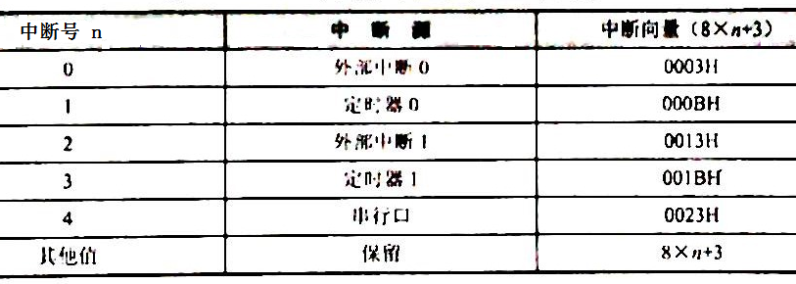
4 中断服务函数
C51编译器将inerrupt定义成中断服务函数。C51编译器对声明为中断服务程序的函数自动添加相应的现场保护、阻断其他中断、返回时自动恢复现场等处理程序段，提供了极大方便。
定义中断服务函数的一般形式为：
函数类型 函数名（形式参数表）interrupt n [using m]
关键字interrupt后的n是中断号，对51单片机取值为0-4。编译器从8×n+3处产生中断向量。51单片机的中断源对应的中断号和中断向量如表所示。

Slide 29
51单片机在内部RAM中可使用4个工作寄存器区，每个工作寄存器区包含8个工作寄存器( R0～R7)。关键字using后面的m是所选择的寄存器区，using是一个选项，可省略。如果没有使用using关键字指明寄存器区，中断函数中所有工作寄存器的内容将被保存到堆栈中。
关键字using对函数目标代码的影响如下：
在中断函数的入口处将当前工作寄存器区的内容保护到堆栈中，函数返回之前将被保护的寄存器R的内容从堆栈中恢复。

Slide 30
编写AT89S51单片机中断程序时，应遵循以下规则：
(1)中断函数没有返回值，因此建议将中断函数定义为void类型，以明确说明其没有返回值。
(2)中断函数不能进行参数传递，如果中断函数中包含任何参数声明都将导致编译出错。
(3)在任何情况下，都不能直接调用中断函数，否则会产生编译错误。因为中断函数的返回是由汇编语言指令RETI完成的。RETI指令会影响AT89S51单片机硬件中断系统内的不可寻址的中断优先级寄存器的状态。如果在没有实际中断请求的情况下，直接调用中断函数，也就不会执行RETI指令，其操作结果有可能产生一个致命的错误。
(4)如果在中断函数中再调用其他函数，则被调用的函数所使用的寄存器区必须与中断函数使用的寄存器区不同。

Slide 31
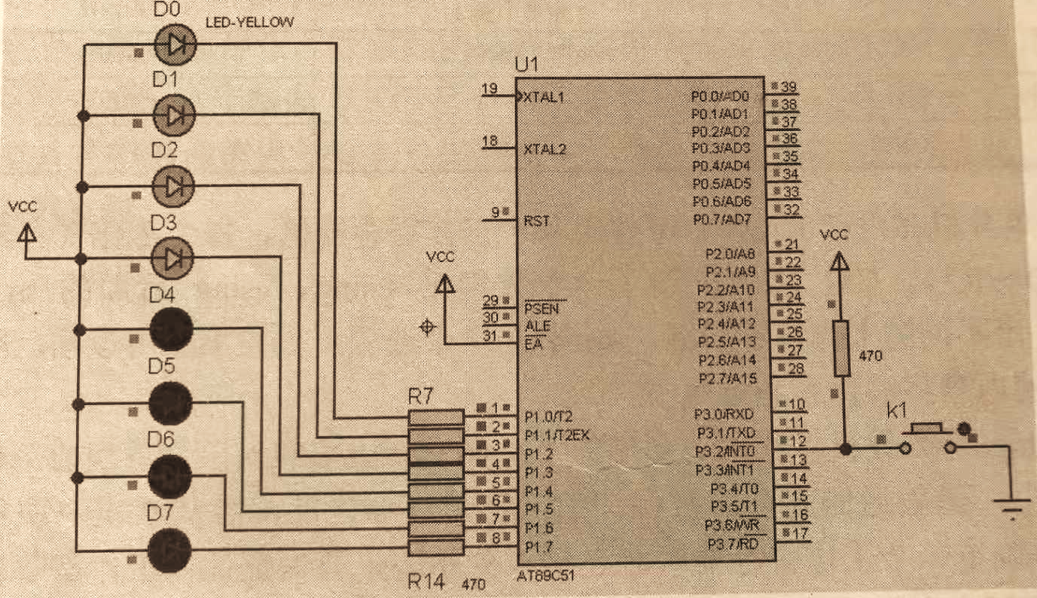
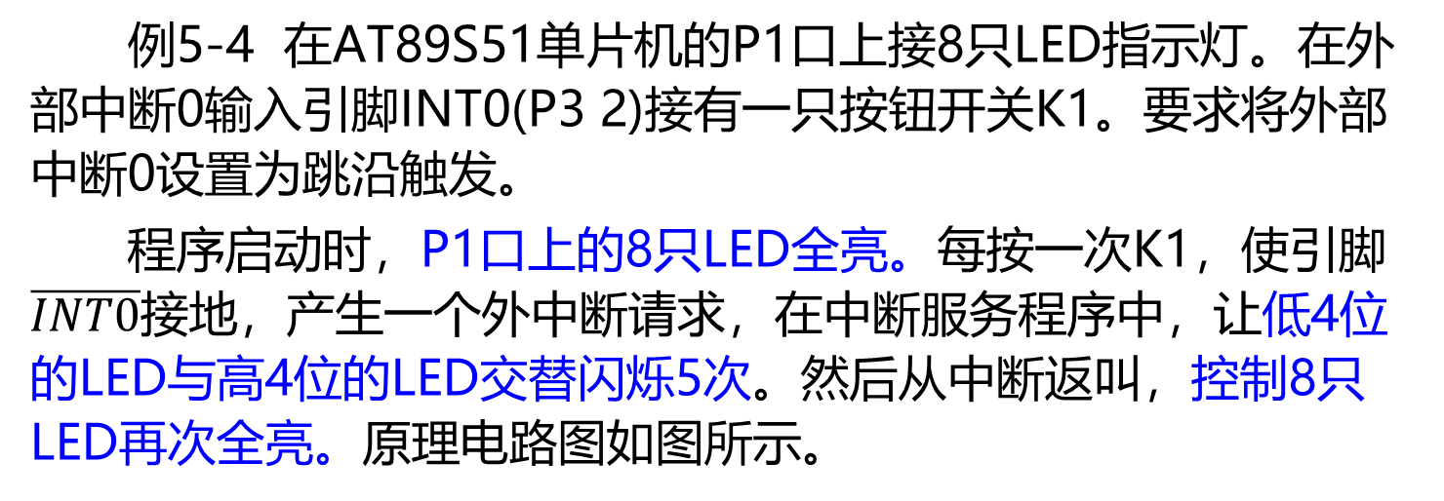
5. 中断系统应用举例
例5-4 在AT89S51单片机的P1口上接8只LED指示灯。在外部中断0输入引脚INT0(P3 2)接有一只按钮开关K1。要求将外部中断0设置为跳沿触发。
程序启动时，P1口上的8只LED全亮。每按一次K1，使引脚$\overline{INT0}$接地，产生一个外中断请求，在中断服务程序中，让低4位的LED与高4位的LED交替闪烁5次。然后从中断返叫，控制8只 LED再次全亮。原理电路图如图所示。

Slide 32
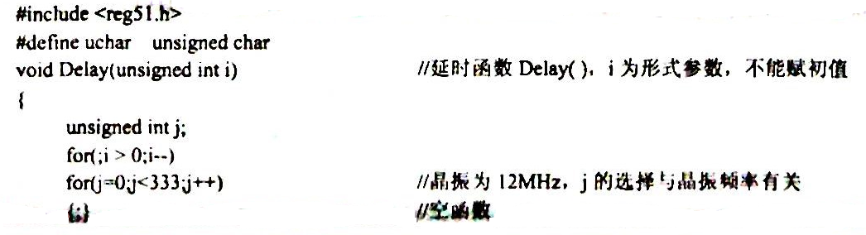
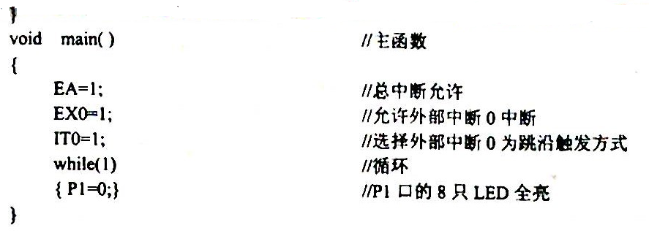
参考程序如下：

Slide 33
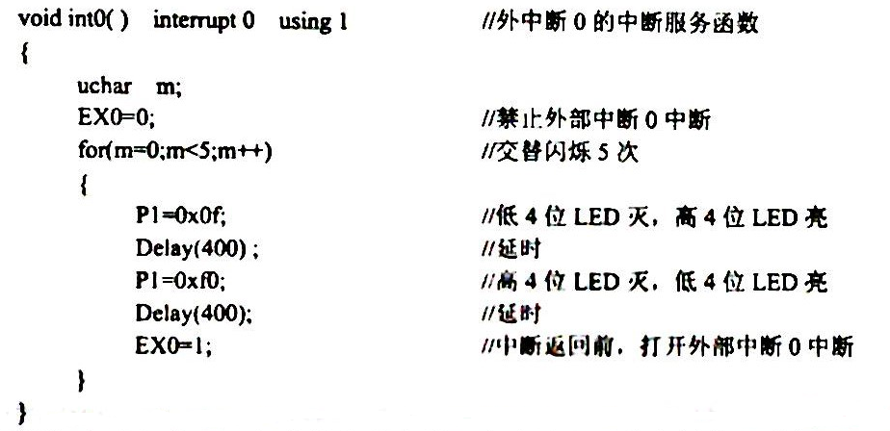


Slide 34
第5章自查作业
一、名词解释：TCON、IE、IP
二、选择题
1．在MCS-51单片机中，需要软件实现中断撤销的是：（ ）。
A．定时中断 B．脉冲触发的外部中断
C．电平触发的外部中断 D．串行口中断
2．各中断源发出的中断申请信号，都会标记在MCS-51单片机中的（ ）中。
A．TMOD B．TCON/SCON C．IE D．IP
3．外中断初始化的内容不包括：（ ）。
A．设置中断响应方式 B．设置外中断允许
C．设置中断总允许 D．设置中断触发方式
4．下列说法不正确的是（ ）。
A. 同一时间同一级别的多中断请求，将形成阻塞，系统无法响应。
B. 同一级别的中断请求按时间先后顺序相应。
C. 同级中断不能嵌套。
D. 高优先级中断请求能中断低优先级中断请求。
5．中断查询确认后，在下列各种单片机运行情况下，能立即进行中断响应的是（ ）。
A．当前正在进行高优先级中断处理。
B．当前正在执行RET指令。
C．当前执行的指令是DIV指令，且正处于取指令机器周期。
D．当前指令是 MOV A，R7指令。
6．执行MOV IE，＃81H指令的意义是（ ）。
A．屏蔽中断源 B．开放外中断源0
C．开放外中断源1 D．开放外部中断源0和1
7．要想测量引脚上的一个正脉冲宽度，那么特殊功能寄存器TMOD的内容应为( )。
A．09H B．87H C．00H D．80H
8. MCS-51单片机程序存储区的0013H 是单片机的（ ）中断入口地址。
A. 外部中断0 B. 外部中断1 C. 定时器中断1 D. 定时器中断0
9. 串行口发送中断标志位为( )。
A. TI B. RI C. IE0 D. IE1

Slide 35
10. T1中断允许控制位为( )
A.ET0 B. ET1 C.ES D.EX1
11. 串行口控制寄存器SCON为40H时，工作于( ) 。
A方式0 B.方式1 C.方式2 D.方式3
12．堆栈数据的进出原则是（ ）。
A．先进先出 B．进入不出 C．后进后出 D．先进后出
13. 在中断服务程序中，至少应有一条( ) 。
Ａ. 传送指令 Ｂ. 转移指令 Ｃ. 加法指法 Ｄ. 中断返回指令
14. MCS-51单片机中PUSH和POP指令常用来 （ ） 。
A．保护断点 B．保护现场 C．保护现场，恢复现场 D．保护断点，恢复断点
15．单片机的堆栈指针SP始终是指示 （ ） 。
A．堆栈底 B．堆栈顶 C．堆栈地址 D．堆栈中间位置
16. MCS-51单片机响应中断后，中断的一般处理过程是（ ）。
A．关中断，保护现场，开中断，中断服务，关中断，恢复现场，开中断，中断返回
B．关中断，保护现场，保护断点，开中断，中断服务，恢复现场，中断返回
C．关中断，保护现场，保护中断，中断服务，恢复断点，开中断，中断返回
D．关中断，保护断点，保护现场，中断服务，关中断，恢复现场，开中断，中断返回 17．MCS-51单片机共有5个中断源，在同一级别里，5个中断源同时发出中断请求时，程序计数器PC的内容变为（ ）。
A．000BH B．0003H C．0013H D．001BH
18．MCS-51单片机串行口发送/接收中断源的工作过程是：当串行口接收或发 送完一帧数据时，将SCON中的（ ），向CPU申请中断。
A．RI或TI置1 B．RI或TI置0 C．RI置1或TI置0 D．RI置0或TI置1
19．MCS-51单片机响应中断的过程是（ ）。
A．断点PC自动压栈，对应中断矢量地址装入PC
B．关中断，程序转到中断服务程序
C．断点压栈，PC指向中断服务程序地址
D．断点PC自动压栈，对应中断矢量地址装入PC，程序转到该矢量地址

Slide 36
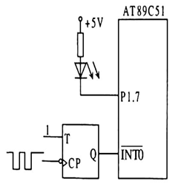
1．什么是中断、中断系统、中断源？简述中断处理过程及相关步骤。
2．MCS-51系列单片机具有几个中断源，中断入口地址分别是如何定义的？
3．什么是中断优先级？什么是中断嵌套？处理中断优先级的原则是什么？
4．中断响应的条件是什么？
5．简述MCS-51单片机响应中断后，中断的一般处理过程。
6. MCS-51单片机几个中断优先级？中断优先级是如何控制的？
7. 哪些中断源的中断请求标志位是由硬件自动复位的？哪些中断的中断请求标志必须通过软件编程进行复位？
8. 在本题中，首先通过P1.7口点亮发光二极管，然后外部输入一脉冲串，则发光二极管亮、暗交替闪烁。电路如图所示，要求编写相关程序。

Slide 37
总结—中断逻辑控制图
计数溢出标志
定时器控制寄存器
中断允许寄存器
中断优先级寄存器
( )
( )
外部中断请求标志
串行口控制寄存器
串行发送和接收标志

